Slide 1




01
СОЗВЕЗДИЕ
Петербургский международный экономический форум
Санкт-Петербург
5-8 июня 2024

Slide 2

02
ЦЕЛЬ
выявить наиболее вероятные и значимые тенденции, риски и возможности, которые могут повлиять на качество жизни людей и устойчивость развития в долгосрочной перспективе.

Slide 3

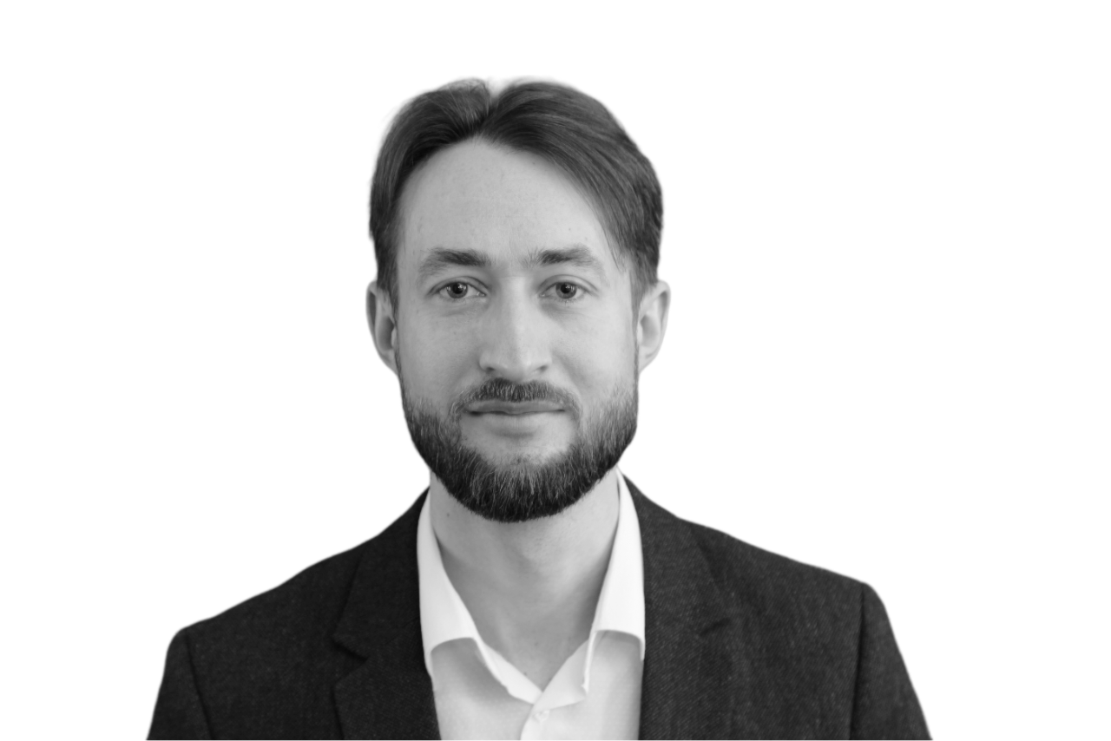
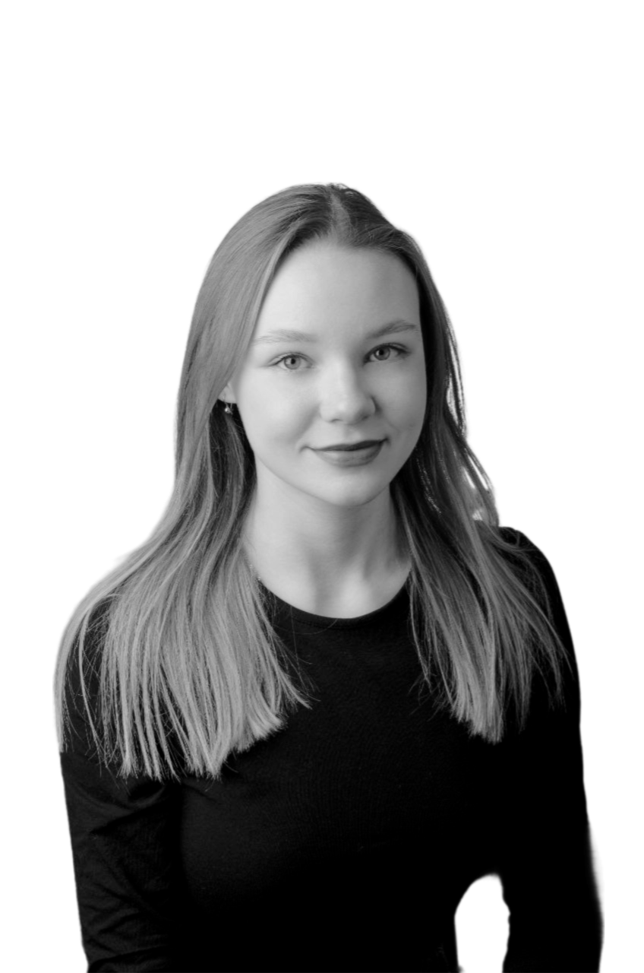
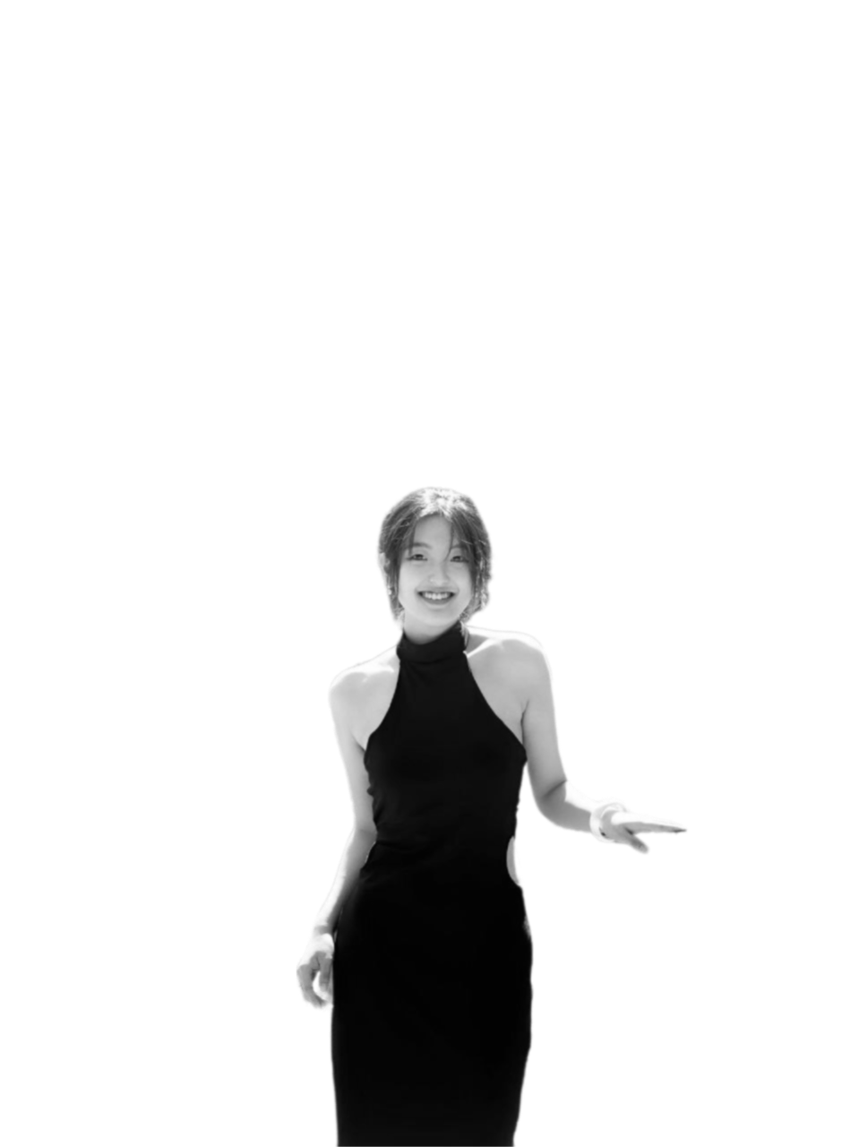
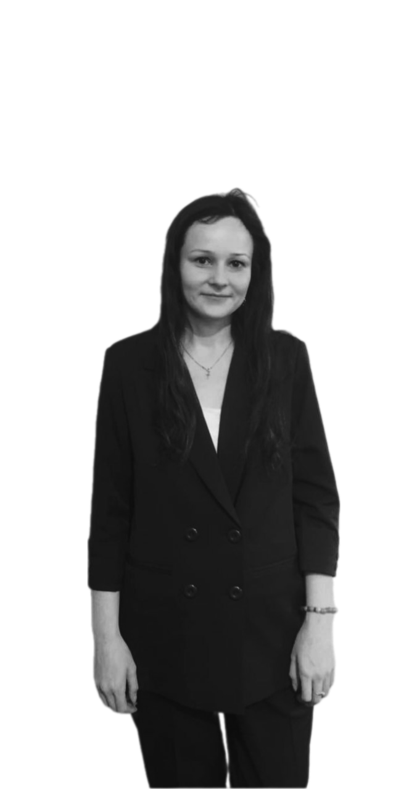
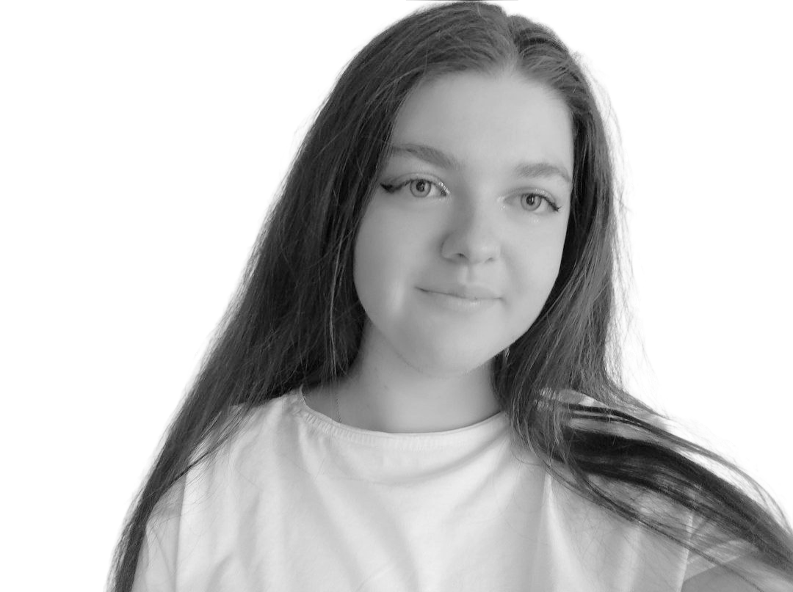
04
03
НАША КОМАНДА
Рябов Иван
Ментор предпринимателей
и руководителей
лидер команды, студентка 3 курса направления подготовки
Морозкина Катя
работник в сфере культуры
Минчева Дарья
лидер команды, победитель конкурса "Горизонт 2100'23"
Зиньковская Валерия
Лауреат конкурса “Горизонт 2100”
член Ассоциации писателей Китая

Slide 4

04
КАРТИНА БУДУЩЕГО
медицина
техника
образование
1
демография
рынок труда
город/деревня
ДОСТУПНОСТЬ
гаджеты
интернет
маркет-плейсы
ЦЕННОСТИ
НЕРАВНОМЕРНОСТЬ
2
нуклеарные семьи
общение в сетях
психическое здоровье
безопасность
4
3
РОСТ СКОРОСТИ И ОБЪЕМОВ ПОТРЕБЛЕНИЯ

Slide 5
03
ЦЕННОСТИ
01 Нуклеарные семьи
В США 23,1 миллиона «нуклеарных семей».
02 Общение
Свыше 5 млрд. пользователей соцсетей (63% населения мира)
03 Здоровье
Спрос на услуги психологов: + 62,87%
04 Безопасность
Увеличение на 28,7% преступлений в сфере информационно-телекоммуникационных технологий.

Slide 6

05
ДОСТУПНОСТЬ - НЕРАВНОМЕРНОСТЬ
ЦЕННОСТИ - ПОТРЕБЛЕНИЕ

Slide 7
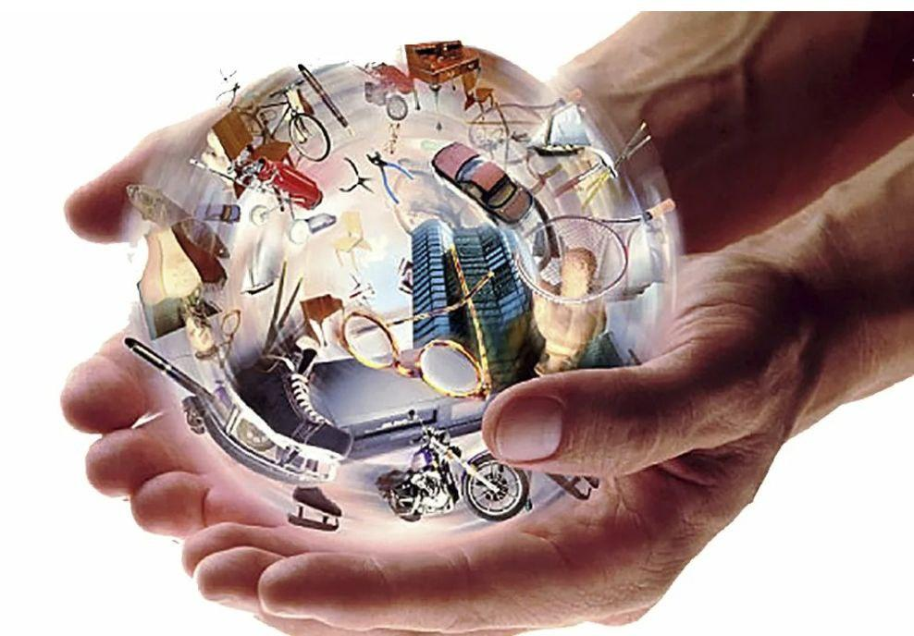
06
ДОСТУПНОСТЬ
Легкий доступа к высоким технологиям и ресурсам

Slide 8
07
ЦЕННОСТИ
01 Нуклеарные семьи
В США 23,1 миллиона «нуклеарных семей».
02 Общение
Свыше 5 млрд. пользователей соцсетей (63% населения мира)
03 Здоровье
Спрос на услуги психологов: + 62,87%
04 Безопасность
Увеличение на 28,7% преступлений в сфере информационно-телекоммуникационных технологий.

Slide 9
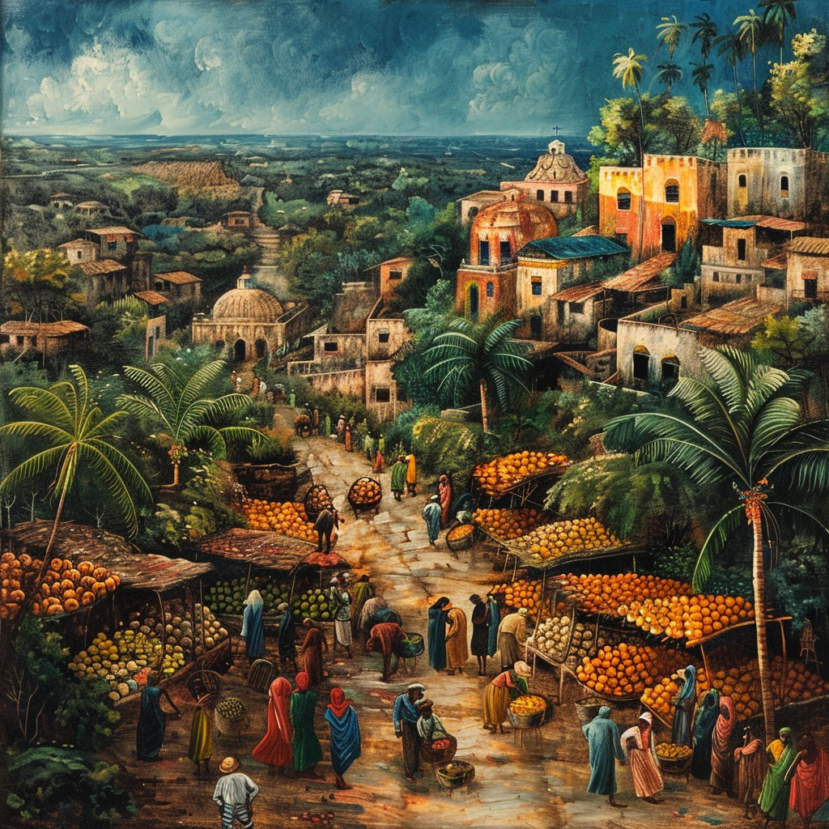
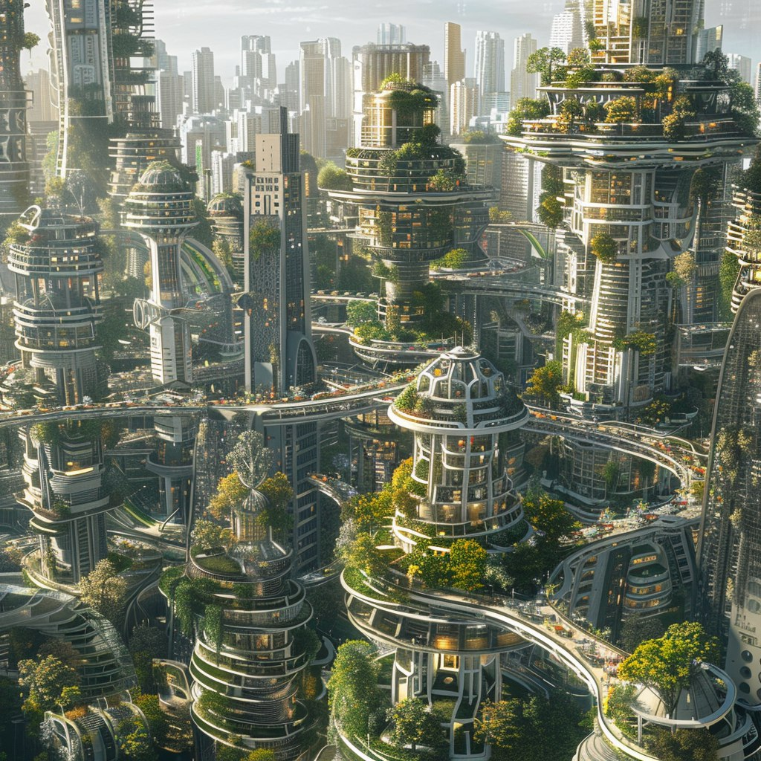
08
НЕРАВНОМЕРНОСТЬ
=
опережающих темпах развития предприятий, отраслей одних стран при медленных темпах развития и даже упадке других.

Slide 10



09
РОСТ СКОРОСТИ И ОБЪЕМОВ ПОТРЕБЛЕНИЯ
70% населения Земли - пользователи мобильных телефонов

Slide 11
10
ПРОГНОЗЫ НА 2100 ГОД:
01
Кибер
страхование
02
Технологии - потребитель
03
рост спроса на товары для определенных возрастных групп населения

Slide 12
11
„Лучший способ предсказать ваше будущее - создать его”
— Авраам Линкольн

